Slide 1
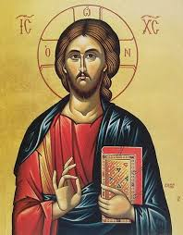
Господњи празници

Slide 2
покретни
непокретни
Цвјетна недјеља
Рођење Господње - Божић
Васкрс
Крштење Господње - Богојављење
Вазнесење - Спасовдан
Преображење
Педесетница - Духови
Уздизање Часног Крста

Slide 3
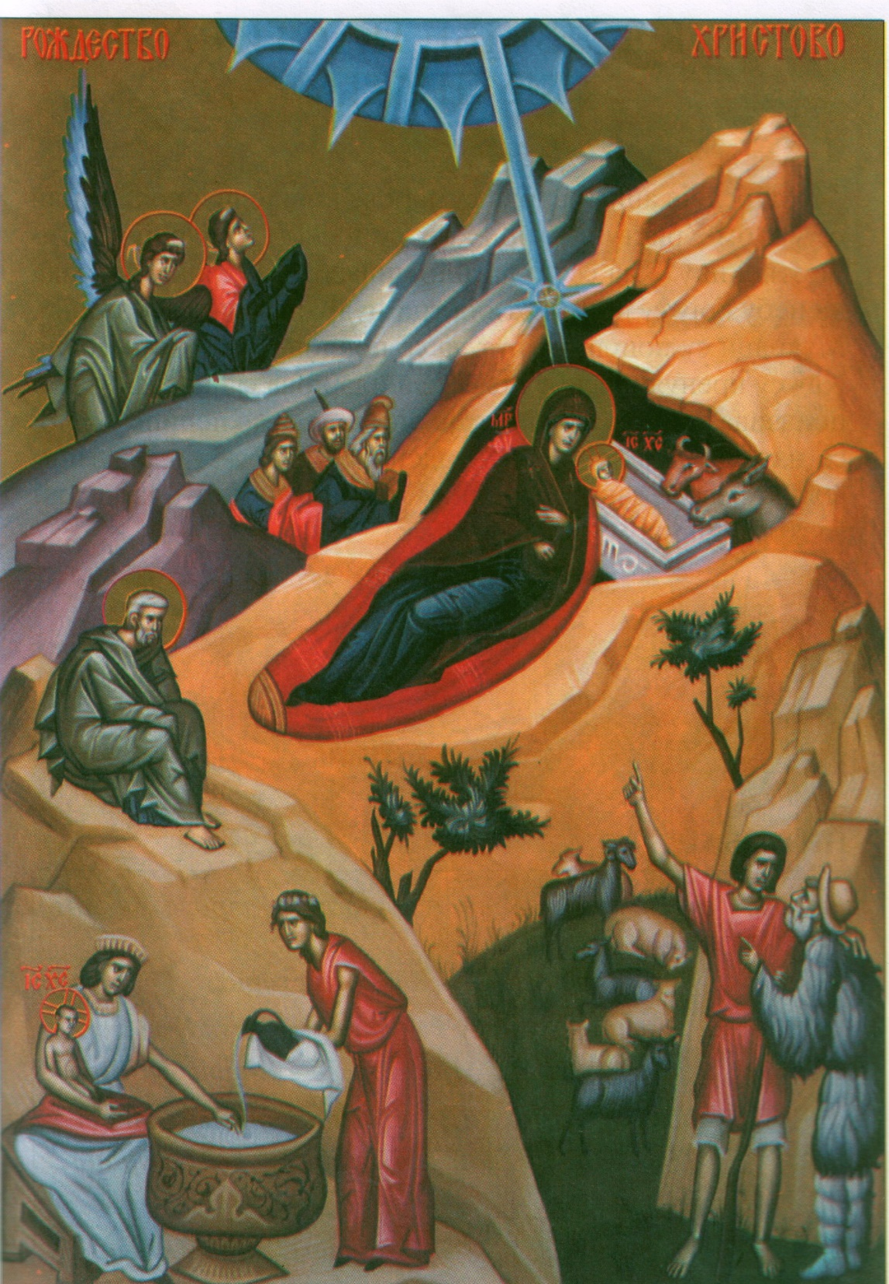
Рођење Господње - Божић

Slide 4
Господ Исус Христос
Оваплоћени Бог
СУНЦЕ ПРАВДЕ
У Јеванђељу нигде није записан тачан датум рођења Господа
метод "сублимисања и преображавања’’ паганских веровања:
Црква је "пречишћавала" неке паганске обичаје и испуњавала их хришћанским смислом и садржајем
Рођење Христово је постало догађај и празник окончаног и испуњеног очекивања, чежње и надања свих људи.
СВЈЕТЛОСТ РАЗУМА - ЛОГОС
са Христом у свет ушао не само образ савршеног човека, већ и вишње, свеобухватно откривење личног Смисла света.
БОГО-ДИЈЕТЕ - СМИРЕЊЕ
Црква нам празником Рождества Христовогјавља сверадосну тајну: тајну слободне љубави коју нико ничим не намеће човеку, тајну љубави којом човек постаје способан да види и позна Богодете Христа, да заволи Бога и, коначно, тајну љубави која, тиме, постаје дар новога живота.
ХРИСТОС – ПОДЈЕЛА (добро – зло)

Slide 5
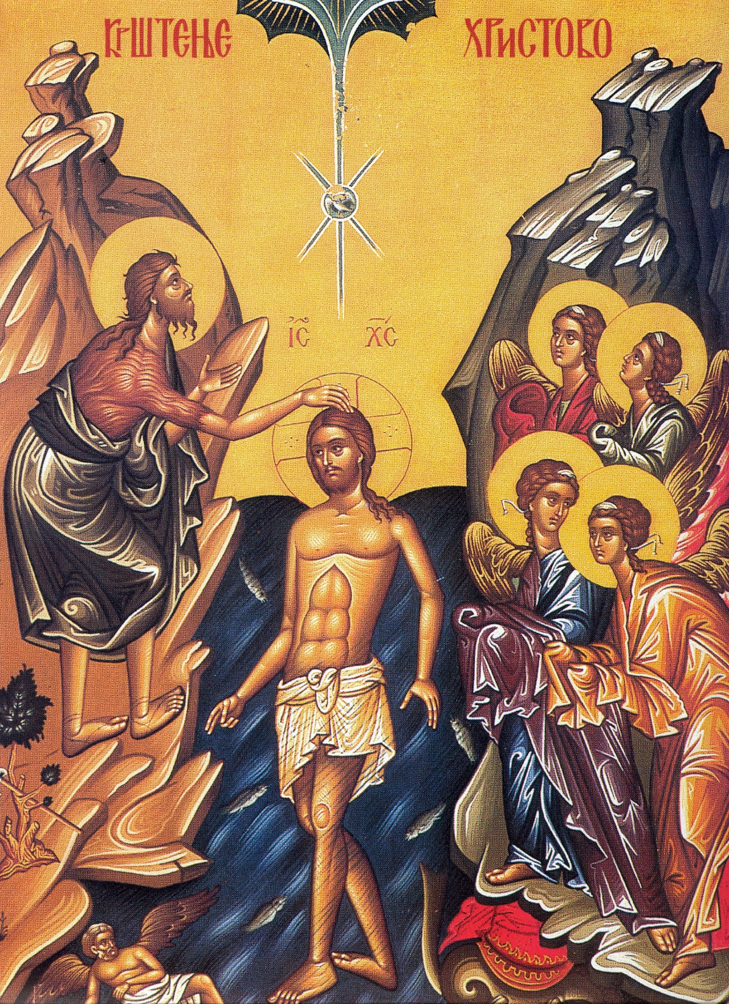
Крштење Господње
Богојављење

Slide 6
Богојављење – теофанија
ОТАЦ и СИН и ДУХ СВЕТИ
вода
живот
очишћење
Сам Бог је и лику човека ушао у ту воду и сјединио Себе не само са човеком, већ и са свецелом материјом, претворивши је тиме у сасуд светлости, у светлоносну материју која сва стреми ка радости и ка животу.
Бога Који од вечности воли човека и Који је ради човека читав свет претворио у јављење Своје љубави, вечности и радости.
пророк
криза - ишчекивање
Господ - смирење
Христос се Својим Рођењем и Крштењем сједињује са грешним човечанством да би се коначно, Он Бесмртни, вољно на Крсту сјединио са човеком и у смрти.
Христос хоће да нас спаси љубављу и искључиво љубављу, а љубав је свагда и, пре свега, сједињење са оним којег волиш.
У богообновљеном свету апсолутно све - укључујући и материју, саму твар света – изнова постаје човеков пут ка Богу, средство човековог општења са Богом, средство човековог урастања у живи и вечни Божији живот.

Slide 7
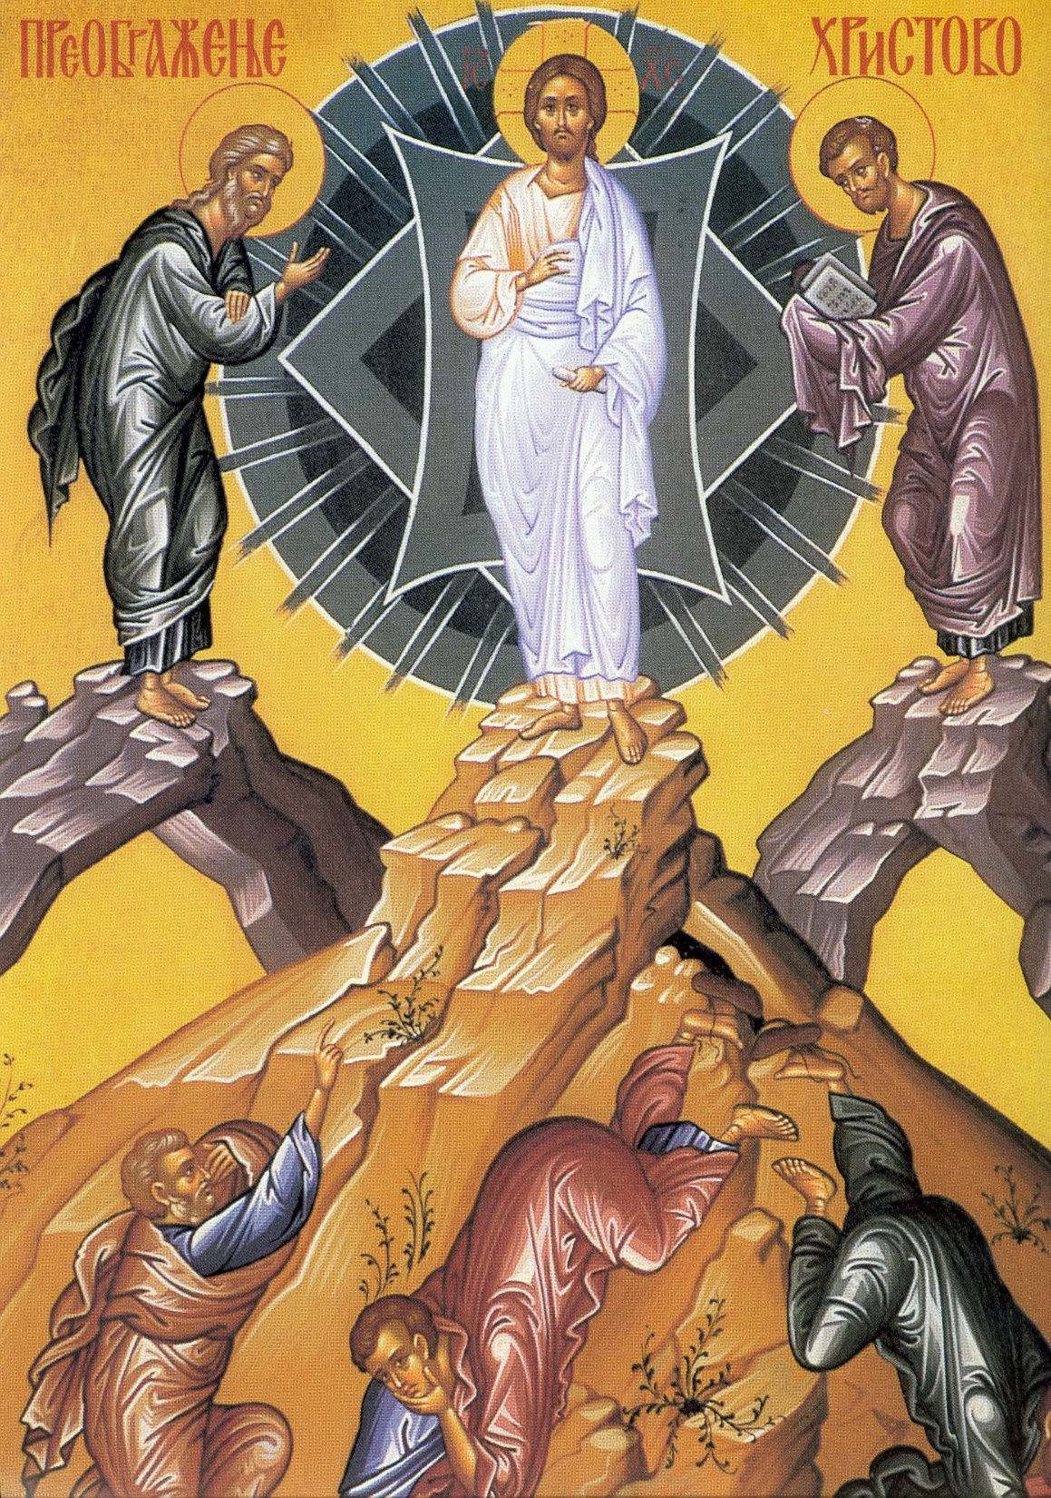
Преображење

Slide 8
Преображење
лик Христов- пре свега лик смирења – онакав какав нам га даје Јеванђеље.
У тај и такав Христов живот, живот смирења и само унижења, само су неколико пута продрли зраци божанске силе и славе. И сваки пут су се та Христова "прослављења" збила пред малим бројем сведока, а и ти малобројни сведоци обично нису схватали смисао тих "прослављења".
Нестворена свјетлост
јављање божанске светлости која прожима читав свет.
Он је људима могао да покаже Своју божанску силу и славу, и да их тиме примора да поверују у Њега. Међутим, Он од људи тражи искључиво слободну веру, слободну љубав, слободно прихватање Његове Благе Вести
Освећење плодова – освећење твари
у читавом свету, хришћанска вера види и препознаје дар Божији, и прима читав свет као дар Божији препун љубави, лепоте и мудрости, дар Божији који говори о безмерној Божијој љубави штоје створила свет и живот и даровала нам их као наш живот.

Slide 9
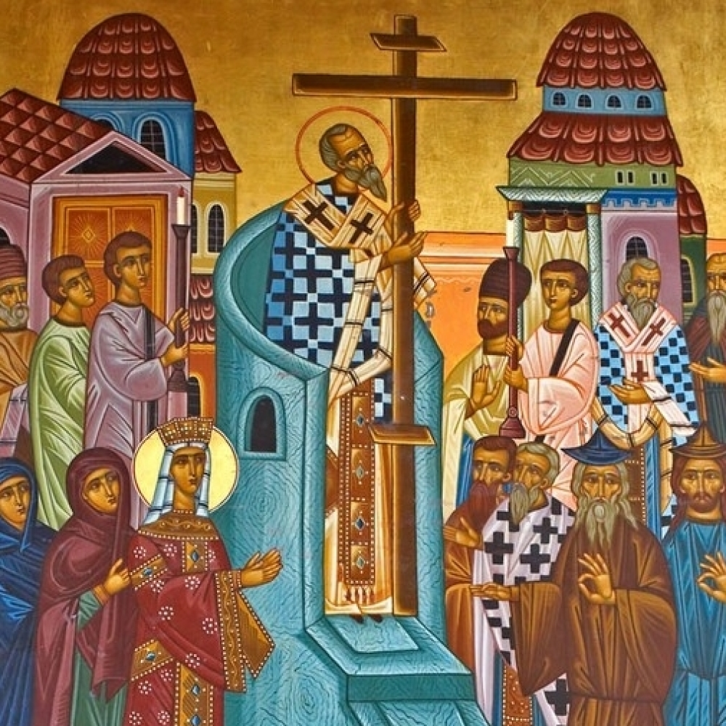
Уздизање Часног Крста

Slide 10
Уздизање Часног Крста
"У свету ћете имати жалост; али не бојте се, ја сам победио свет (Јн. 16, 33)
Али, поштовати и подизати Крст, певати о Христовој Победи на празник Воздвижења Часног Крста значи, пре свега, веровати у Распетога Христа, веровати у то да је крсни знак - знак оног свепотресног и, по свом смислу, свејединственог пораза који постаје победа и свепобедно славље управо и само због тога што је заиста био пораз, који постаје победа само ако га заиста прихватимо као пораз.
Не испуштај Крст из руку.
Са Крста се не силази, са Крста нас скидају

Slide 11
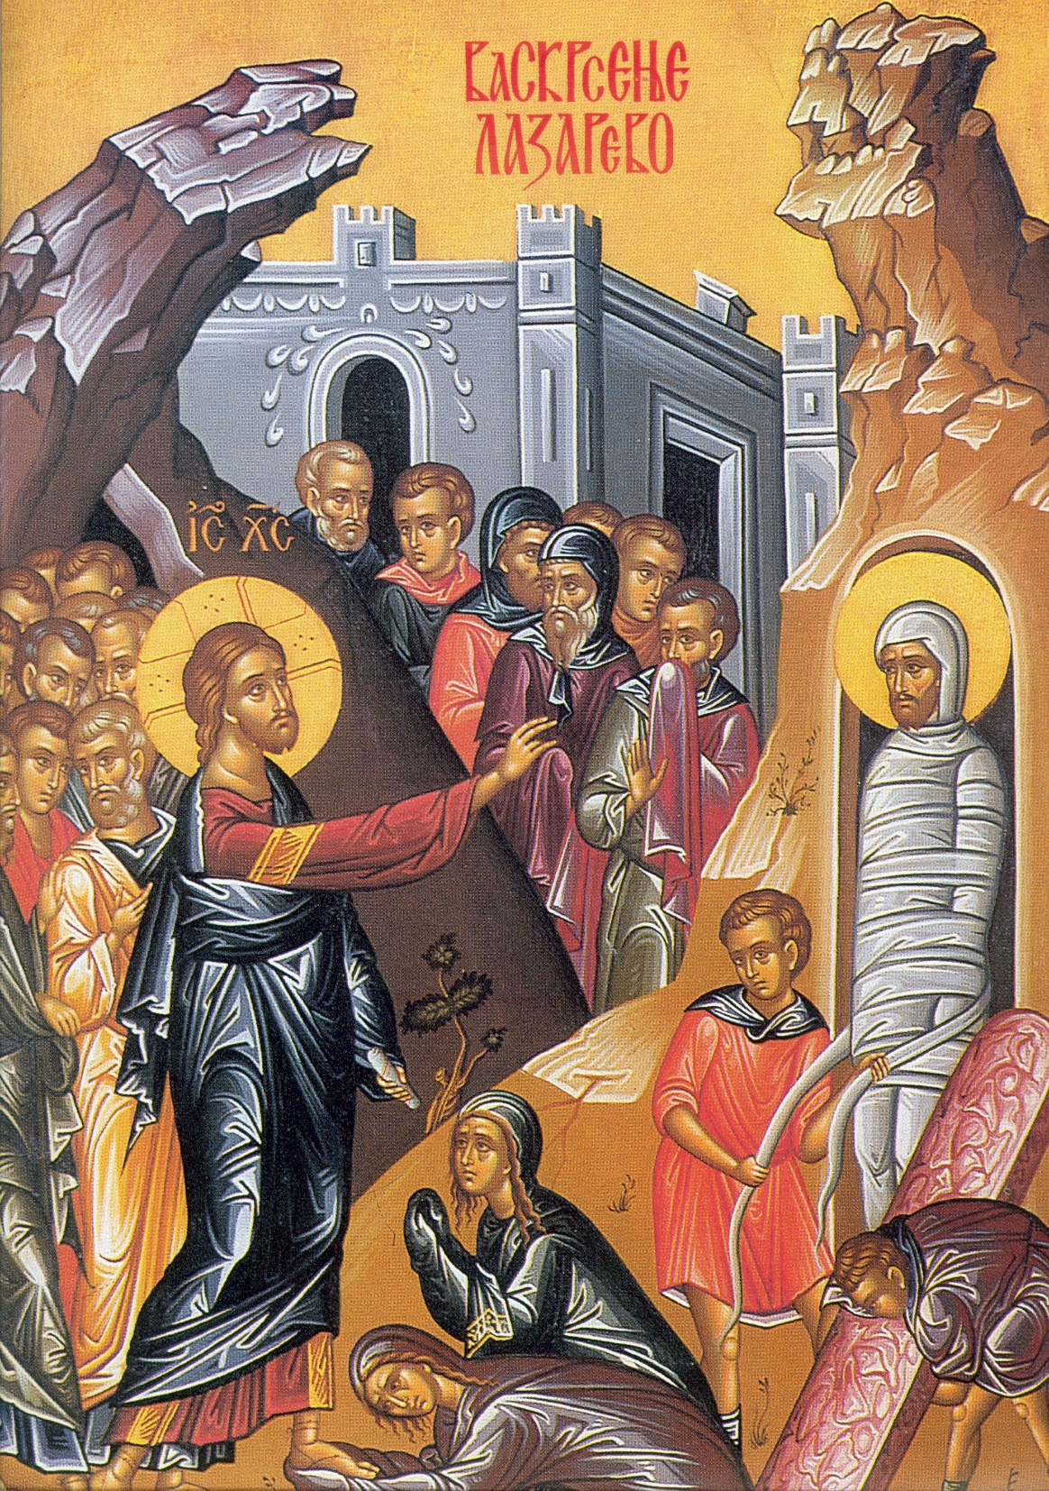
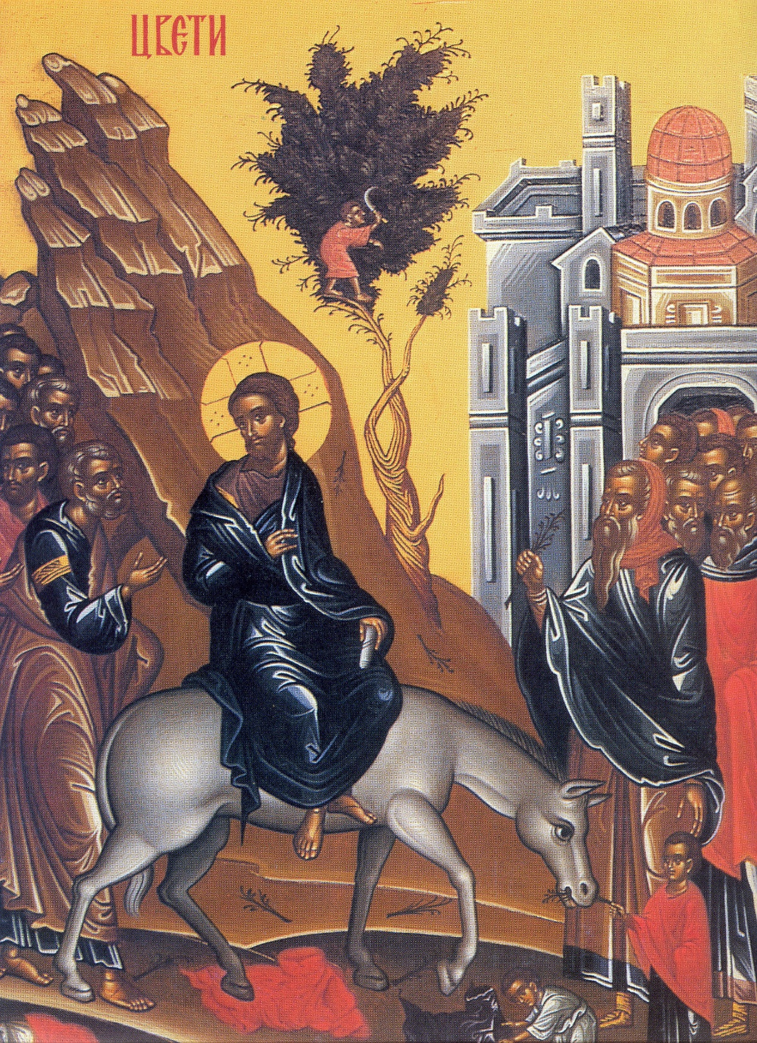

Slide 12
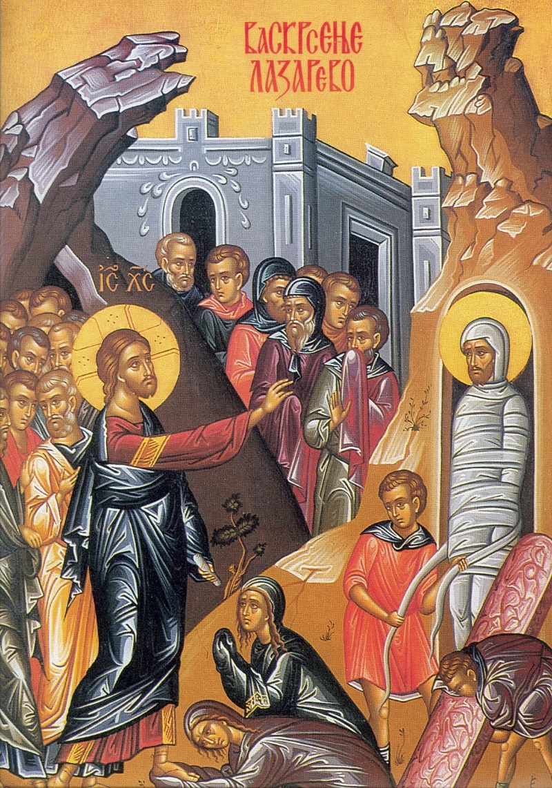
Васкрсење Лазарево
Увјеравајући нас у опште васкрсење, подигао си пријатеља свог Лазара
Ја сам васкрсење и живот; који вјерује у Мене ако и умре, живјеће. И сваки који живи и вјерује у Мене неће умријети вавијек (Јн. 11.25-26)
Христос плаче зато што је у смрти свог пријатеља сагледао тријумф смрти у свету, смрти коју Бог није створио, а која је загосподарила и госиодари светом, затровавши свеколики живот и претворивши га у бесмислено смењивања дана, који се неумитно урушавају ка пропасти.
Рат смрти – јединој неприродности у свијету

Slide 13
Цвијети
Увјеравајући нас у опште васкрсење, подигао си пријатеља свог Лазара
„Благословен Који долази у име Господње! Осана на висинама!''.
„Кад Он уђе у Јерусалим, узбуни се сав град гоиворећи: Ко је то? (Мт. 21,10).
Христос улази као Цар – Царство небеско – царство љубави
На Цвети увек изнова постајемо свесни да Христос после Свог свечаног уласка у Јерусалим креће на страдање и према крсној смрти. Но, светлост која се запалила у свету на Цвети обасјаће и бездану тмину Његовога страдања.
Васкрсење Христово и јесте прави смисао и сила Лазареве суботе и Цвети,

Slide 14
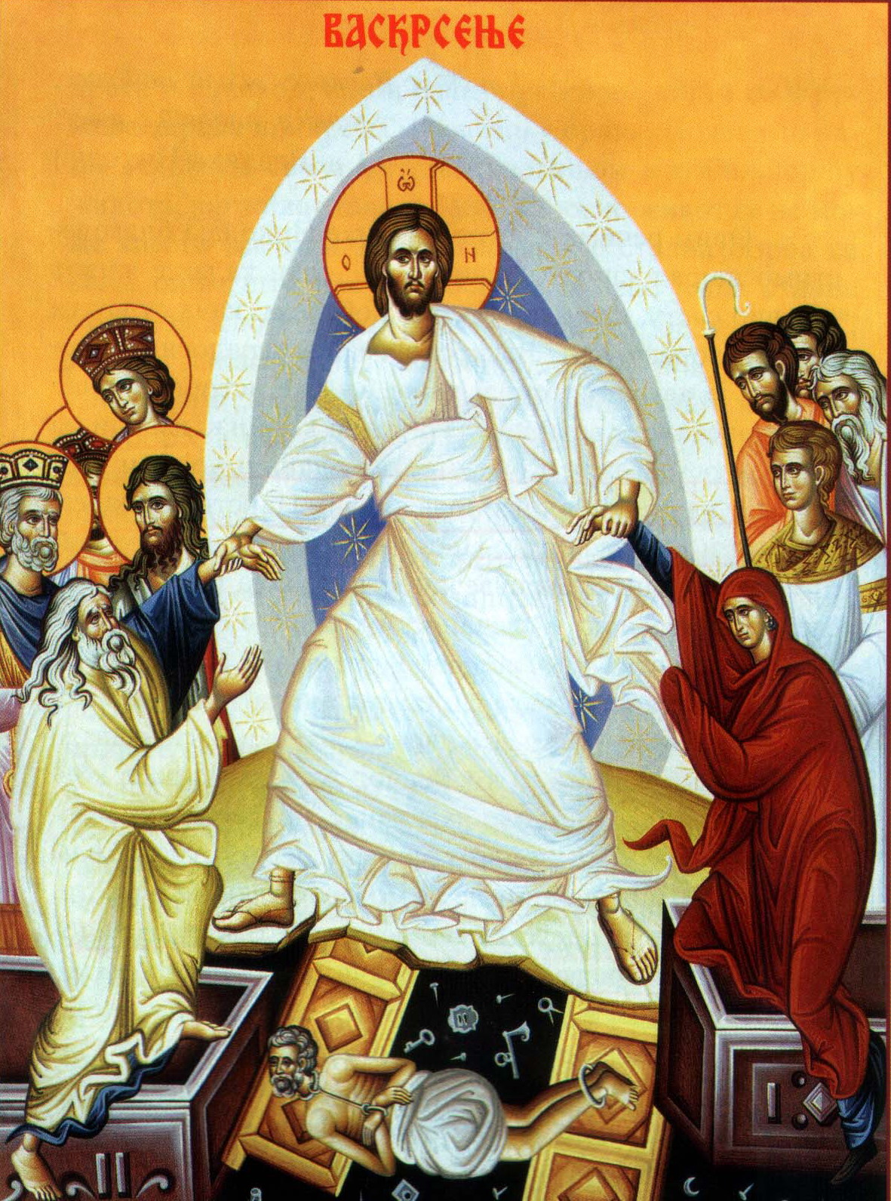
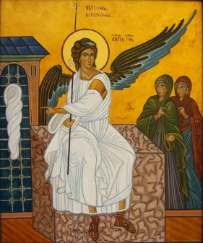
Васкрс

Slide 15
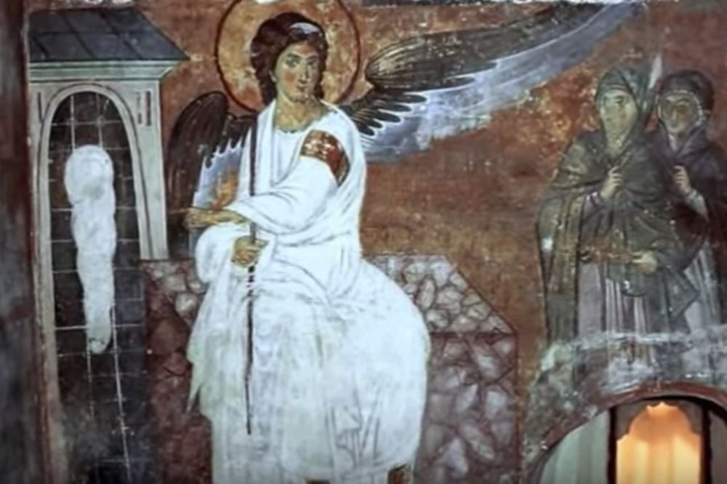

Slide 16
Васкрс
Христос васкрсе из мртвих, смрћу смрт уништи, и онима у гробовима живот дарова
''Што тражите живога међу мртвима? Није овде, него устаде...'' (Лк. 24, 5-6)
Васкрсење Христово видевши, поклонимо се Светоме Господу Исусу, јединоме Безгрешноме. Крсту Твоме клањамо се, Христе, и свето Васкрсење Твоје певамо и славимо. Јер си Ти Бог наш, осим Тебе другога не знамо, Име Твоје именујемо. Ходите сви , сви верни, поклонимо се светом Васкрсењу Христовом. Јер, гле, кроз Крст дође радост свему свету. Увек благосиљајући Господа, певајмо Васкрсење Његово; јер ради нас претрпевши крст, смрћу смрт разруши.
Симболи васкрсења
јаје
жито

Slide 17
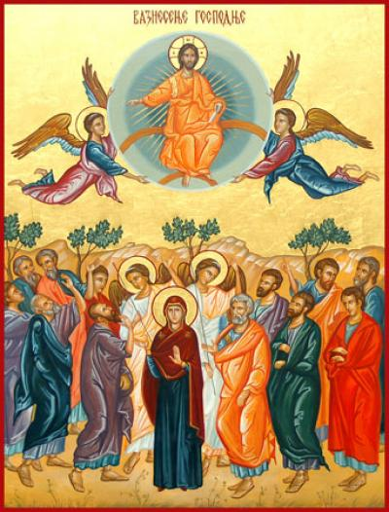
Вазнесење - Спасовдан

Slide 18
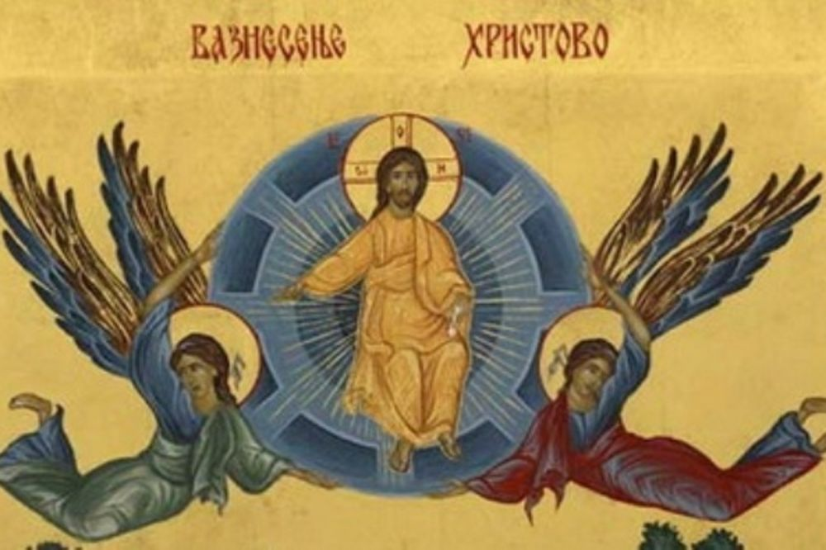
Вазнесење - Спасовдан
Врх пирамиде спасења
празник неба отвореног човеку, празник неба као новог и вечног дома и обиталишта човековог, неба као нашег истинског завичаја
Бог је сишао с неба, да би човјек узишао; Богочовјек се узнио да би човјекову природу узнио с десна Оцу
Испуњење назначења човјековог – оставaрење заједнице са Светом Тројицом
У куполи храма је икона Христос Сведржитеља (Пандократор) – остатак иконе Вазнесења

Slide 19
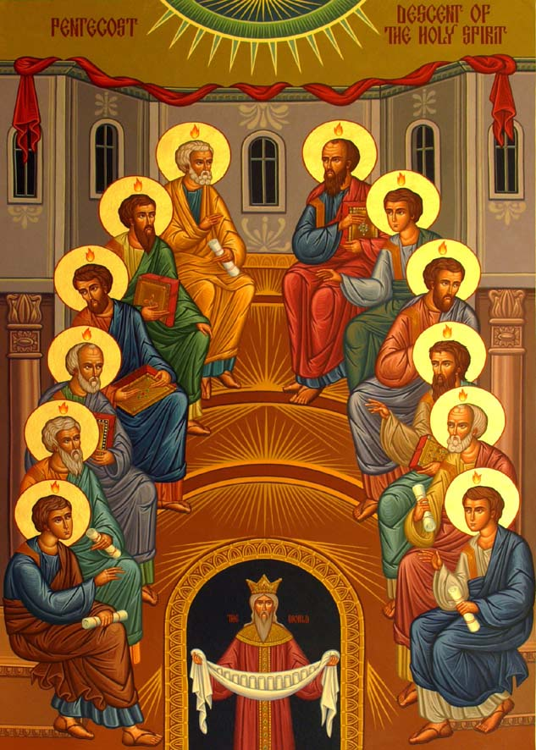
Педестница
Духови
Тројице

Slide 20
Педестница – Духови - Тројице
Рођендан Цркве
Педесетница, тако, за Хришћане представља испуњење свега што је у Свом земаљском служењу савршио Христос. Христосје учио о Царству Божијем и, гле, оно се открило у Педесетници! Христос је обећао да ће Дух Божији открити људима Истину и, гле, то се догодило у Педесетници!
Дар језика – испуњење послања - свједочење
Свет, историја, време, живот: све је у Педесетници обасјано последњом светлошћу, све је преиспуњено крајњим смислом. Педесетницом је, у свету и историји, почео велики и славни дан Господњи!
Рачунање недјеља од Духова у богослужењу

